Slide 1

Le cinéma attire moins de moins en moins de monde.

Slide 2
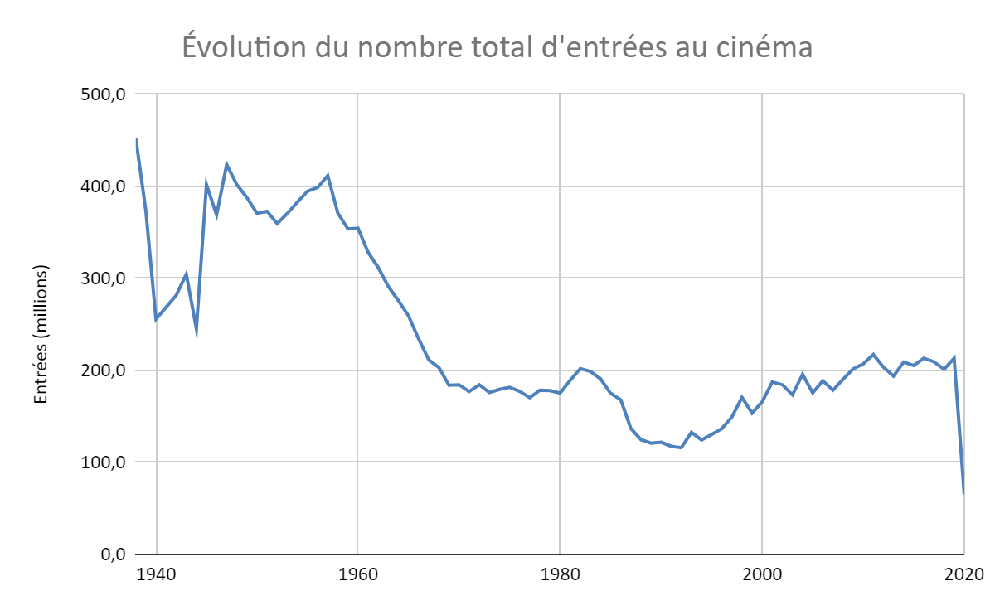

Slide 3

Mais ceux qui s’y rendent sont prêts à payer de plus en plus cher pour en profiter.

Slide 4
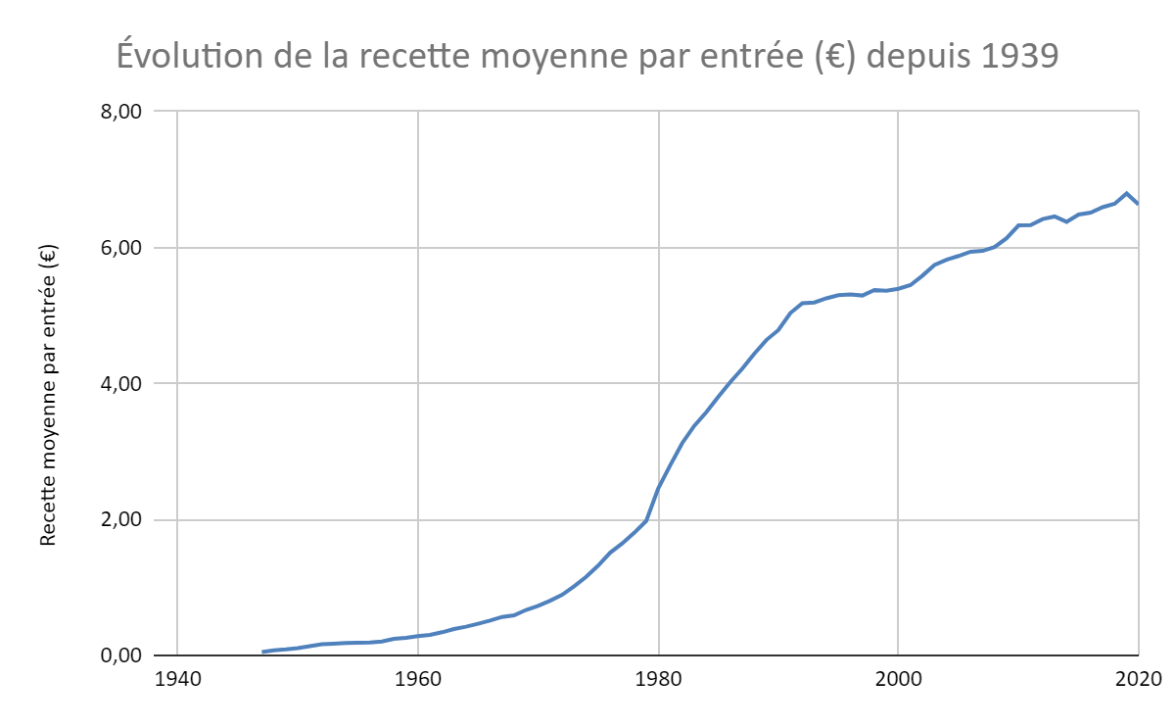

Slide 5

Les cinémas continuent ainsi d’être rentables.

Slide 6
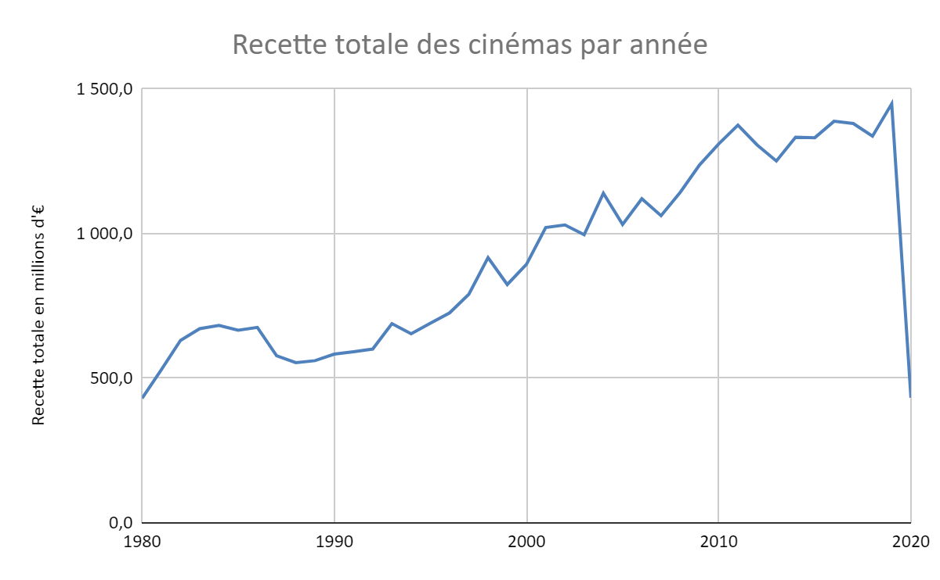

Slide 7

Le nombre de sorties de films a doublé en 50 ans

Slide 8
